Slide 1
казенное общеобразовательное учреждение
Омской области «Адаптивная школа – детский сад № 292»
Центры уединения и релаксации
Составила:
Визнер Елена Олеговна – педагог-психолог

Slide 2
Детский коллектив — первый социальный институт ребёнка. Вместе с тем одна из задач современного образовательного учреждения — обеспечение эмоционального благополучия детей. Содействовать этому должна развивающая среда. В каждой групповой комнате и классе педагог обустраивает особое место, где ребенок ОВЗ может побыть наедине с собой, расслабиться, выплеснуть негативные эмоции.
Жизнь ребёнка и его поведение во многом зависят от эмоционального состояния. Дети с ОВЗ чаще подвержены переменам настроения. Их легко развеселить, но ещё легче огорчить, расстроить или обидеть. Часто дети не способны самостоятельно справляться с переживаниями, поэтому на помощь педагогам приходит создание центра уединения, способствующего регуляции эмоционального состояния детей.

Slide 3
Дети с ограниченными возможностями здоровья (ОВЗ) — это дети, имеющие различные отклонения психического или физического плана, которые обусловливают нарушения общего развития, не позволяющие детям вести полноценную жизнь.
1. Дети с нарушением слуха (глухие, слабослышащие, позднооглохшие); 2. Дети с нарушением зрения (слепые, слабовидящие); 3. Дети с нарушением речи (логопаты); 4. Дети с нарушением опорно-двигательного аппарата; 5. Дети с умственной отсталостью; 6. Дети с задержкой психического развития;

Slide 4
7. Дети с нарушением поведения и общения, РАС; 8. Дети с комплексными нарушениями психофизического развития, с так называемыми сложными дефектами (слепоглухонемые, глухие или слепые дети с умственной отсталостью).
Для детей с нарушениями интеллекта, с РАС пребывание в группах, классах с детьми является некомфортным и даже пугающим. Уже адаптировавшись к детскому саду, своему классу часто дети не желают или даже бояться покидать привычное помещение.
Оборудованный в самой группе и классе такой уголок позволяет детям с ОВЗ чувствовать себя спокойнее, и при этом оставаться в обществе сверстников.

Slide 5
КОУ «АШДС № 292» посещают дети с ТНР, в учреждении существует три структурных подразделения которые также участвовали в разработке и создании центров уединения. В каждом структурном подразделении прошли свои конкурсы на создание лучшего центра.
Цель – обеспечение детям психологического комфорта в группах и классах.
Задачи:
Научить ребенка выражать свои эмоции приемлемо, в безопасной форме;
Предупреждение чрезмерного возбуждения нервной системы;
3. Научить детей приемам регуляции своего настроения;

Slide 6
4.Повышать самооценку тревожных и застенчивых детей;
5.Научить бесконфликтному общению друг с другом;
6.Создание благоприятного микроклимата в группе, классе ОУ.
Требования к оформлению уголка уединения
Уголок не должен быть слишком большим по размеру (ощущение уюта и спокойствия ребенку дает миниатюрный домик, шатер или палатка)
Цветовая палитра уголка не должна быть слишком ярких цветов, освещение должно быть приглушенным
На полу обязателен мягкий коврик, подушки (как вариант — детское кресло), приветствуются мягкие модули;

Slide 7
4. Предметная среда в уголке должна носить развивающий характер (не только красивые и милые вещицы, которые приятно потрогать и рассмотреть), побуждать дошкольников к самосовершенствованию и творчеству;
5. Наполнение зоны релакса должно быть вариативным. Педагог периодически меняет атрибуты для игр, однако некоторые вещи присутствуют постоянно: это даёт ребёнку ощущение стабильности;
6. При подготовке пособий педагог обязательно учитывает возрастные особенности детей.

Slide 8
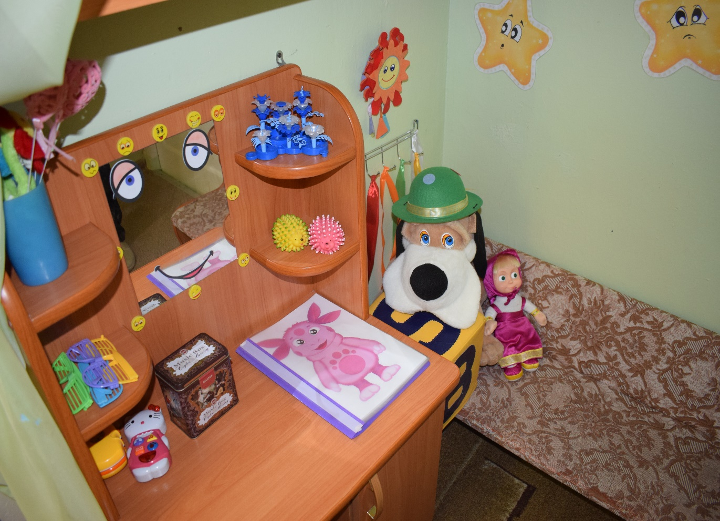
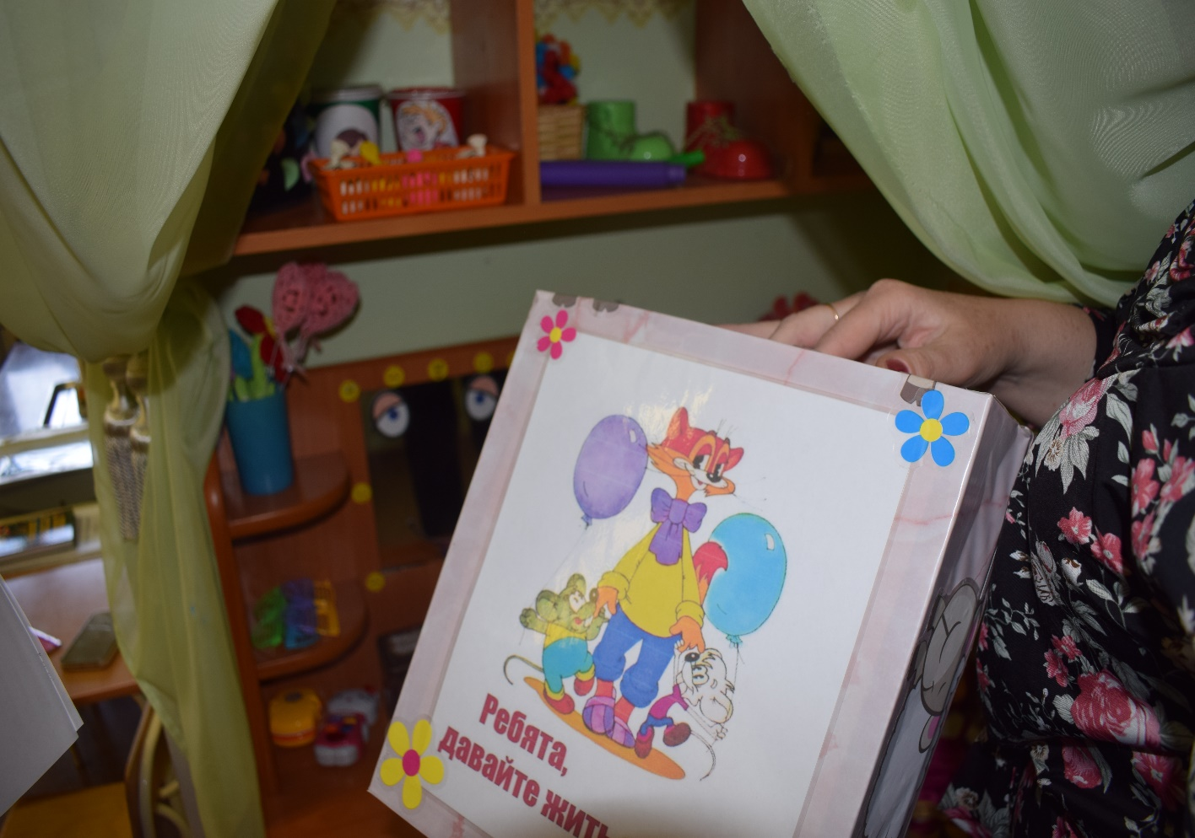
Наполнение центра уединения и релаксации КОУ «АШДС №292»
«Стаканчик гнева», коробки примирения (коробка, корзина, сундук и т.д.) в который ребенок может выговорить свои нехорошие слова и мысли;

Slide 9
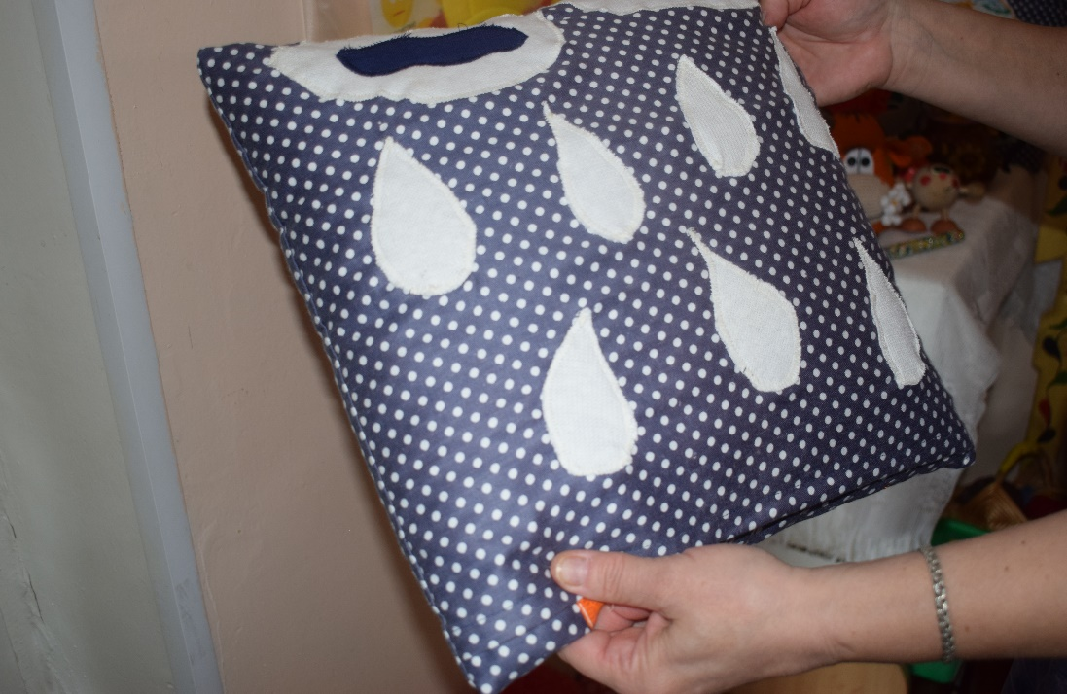
«Коврик примирения», «Коврик злости», «Подушки поплакушки», «Подушки примирения». Это маленький коврик из грубой пряжи или из шероховатой ткани. Ребенок разувается и вытирает ноги до тех пор, пока не перестанет злиться.

Slide 10
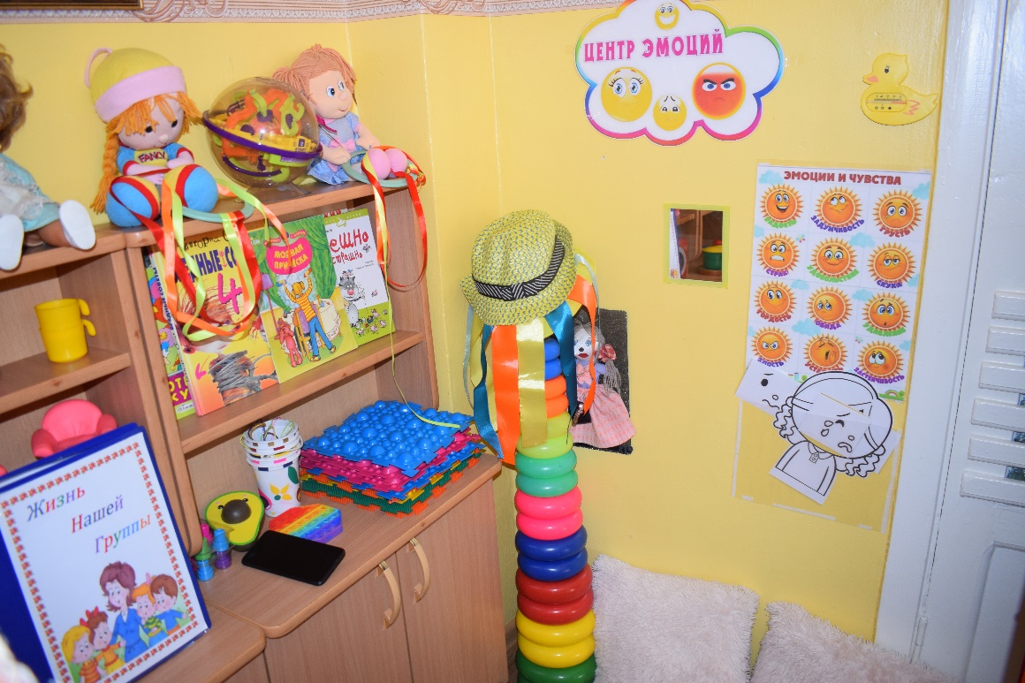
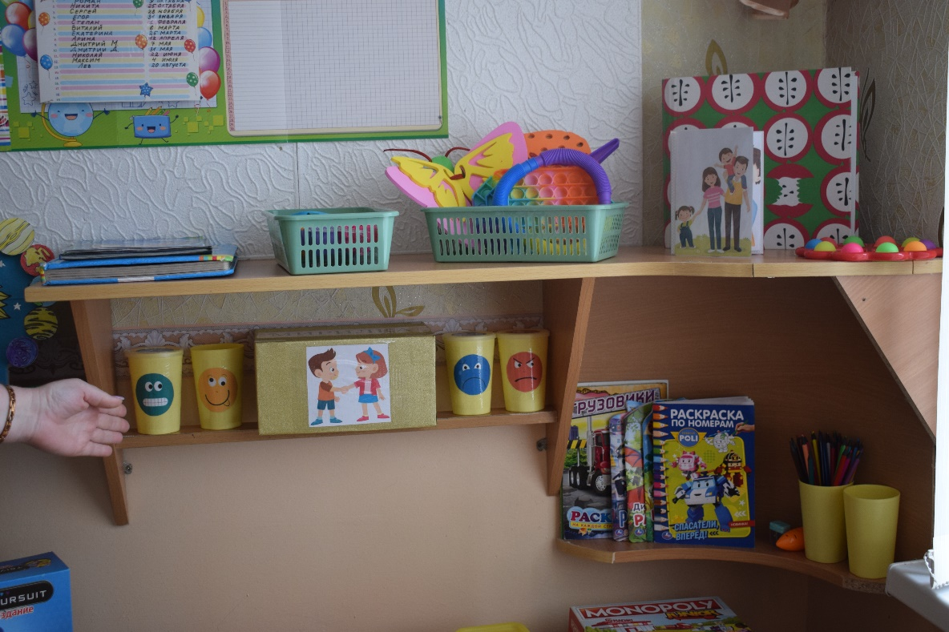
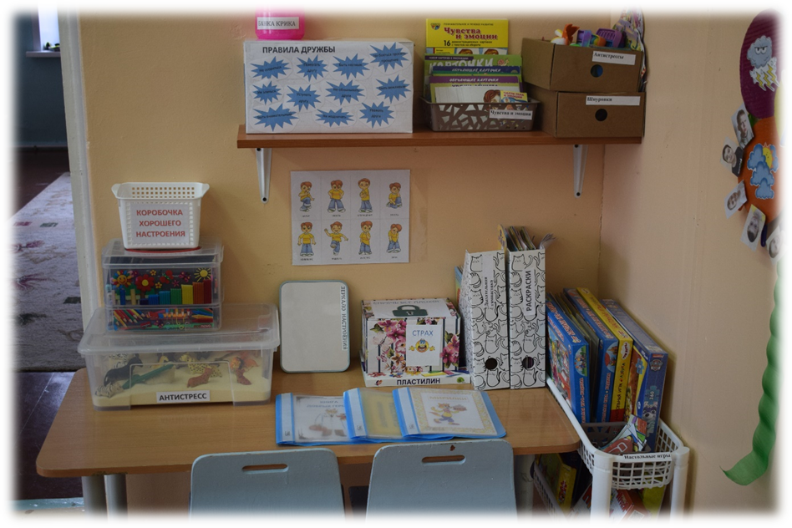
Предметы для выражения эмоций «Куб настроения», «Цветок эмоций»,
«Книги доброты». Альбом с изображениями добрых сказочных и мультяшных героев, сюжетными картинками со сценами хороших поступков.
«Подушка-обнимушка» (мягкая тряпичная кукла).

Slide 11
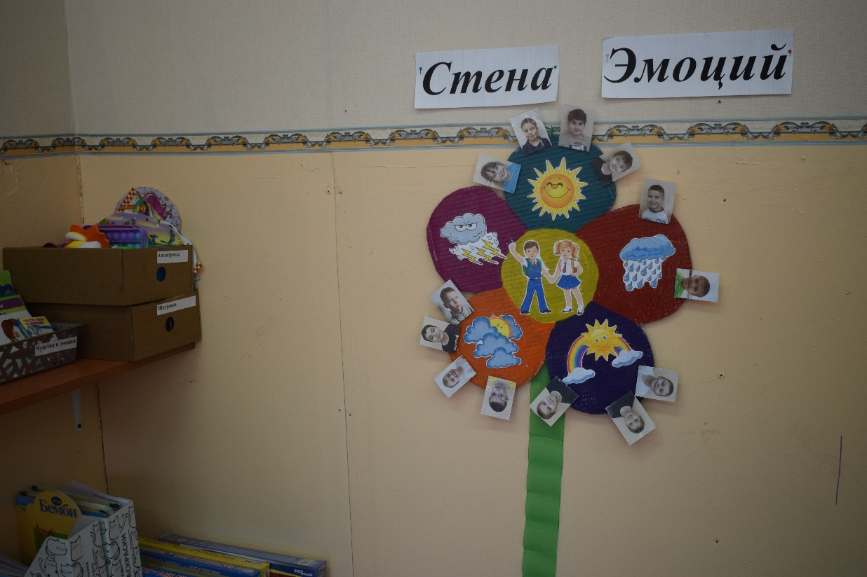
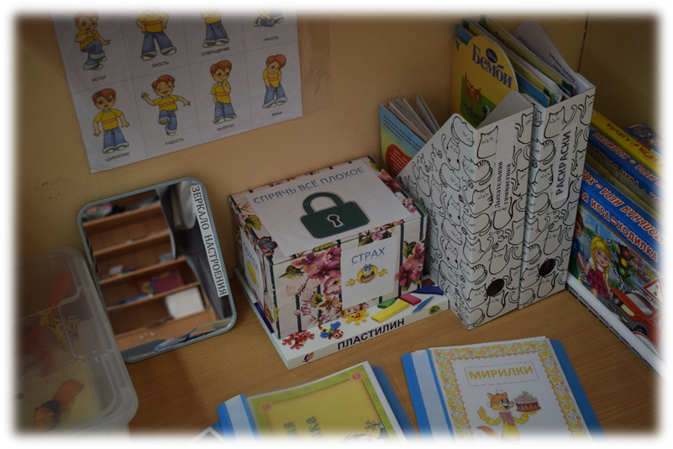
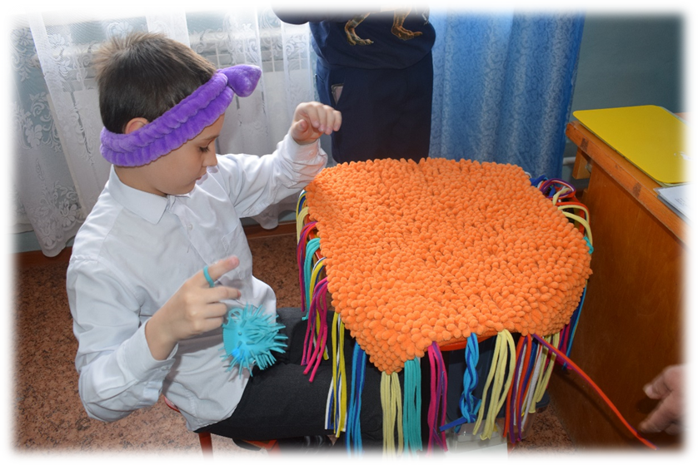
Дидактические игры («Угадай эмоцию», «Хорошие и плохие поступки», «Эмоции в сказках», «Мои чувства», «События и эмоции»); Предметы для выражения эмоций «Куб настроения», «Цветок эмоций».

Slide 12
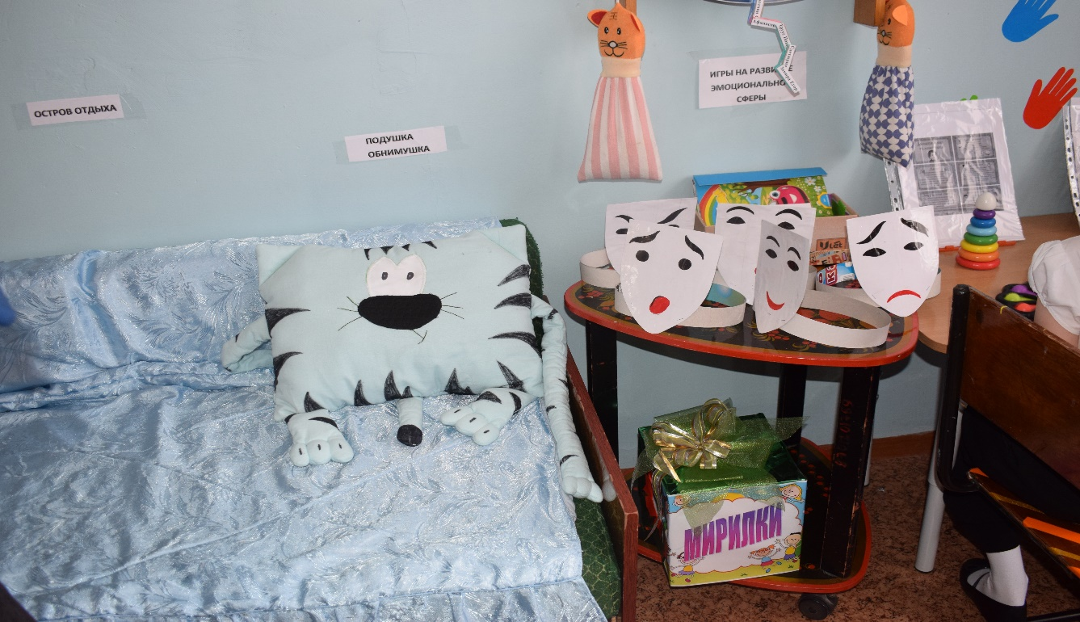
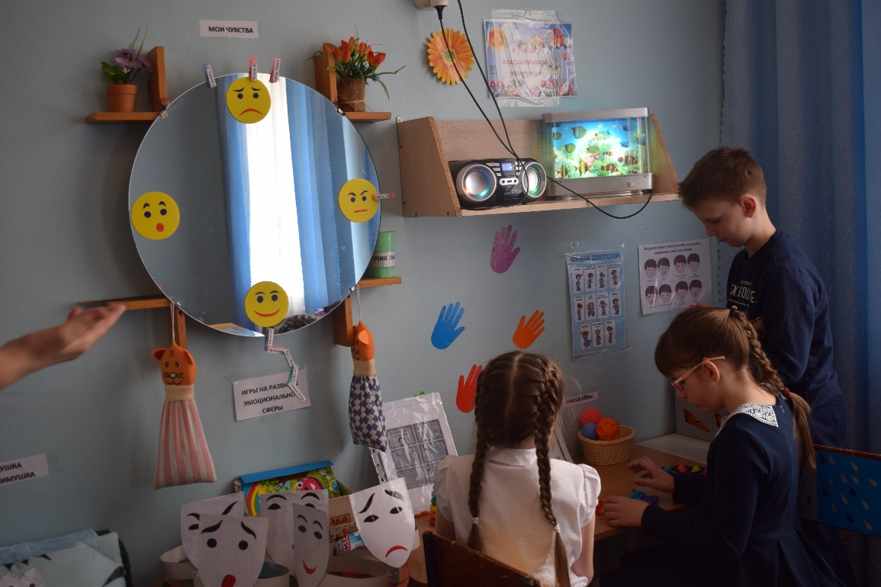
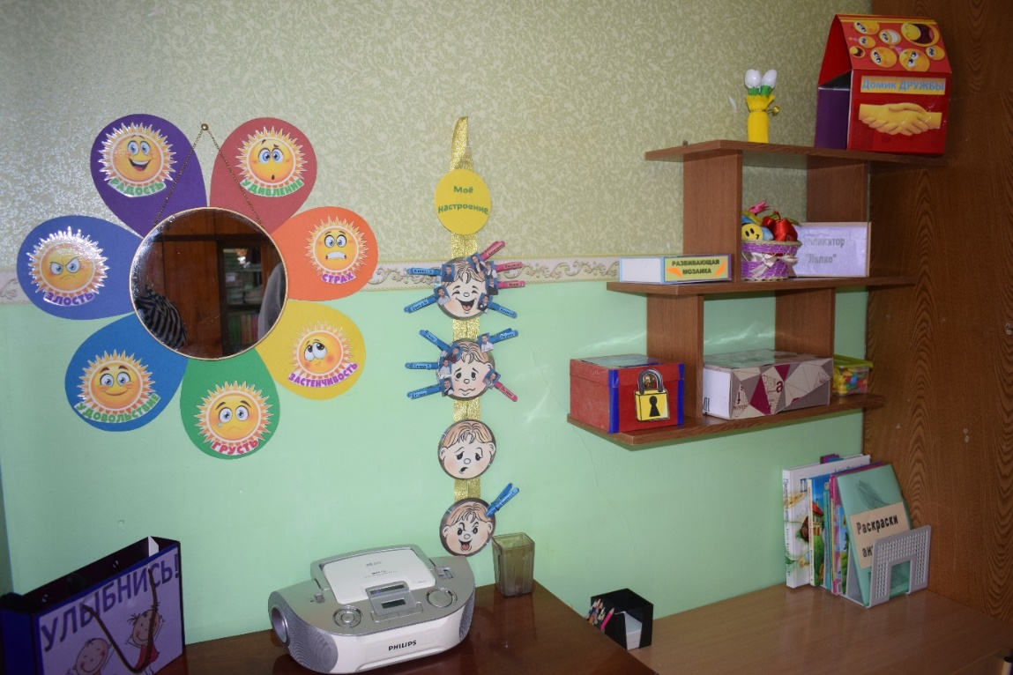
Массажёры, небольшие мячики-ёжики, тактильные мешочки, коврики; «Книги доброты». Альбом с изображениями добрых сказочных и мультяшных героев, сюжетными картинками со сценами хороших поступков.

